Slide 2
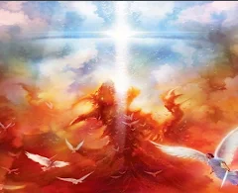
Para Memorizar
“Hubo una gran batalla en el cielo. Miguel y sus ángeles combatieron contra el dragón, y el dragón y sus ángeles combatieron; pero estos no prevalecieron, ni se halló más lugar para ellos en el cielo”
(Apoc. 12:7, 8).

Slide 3
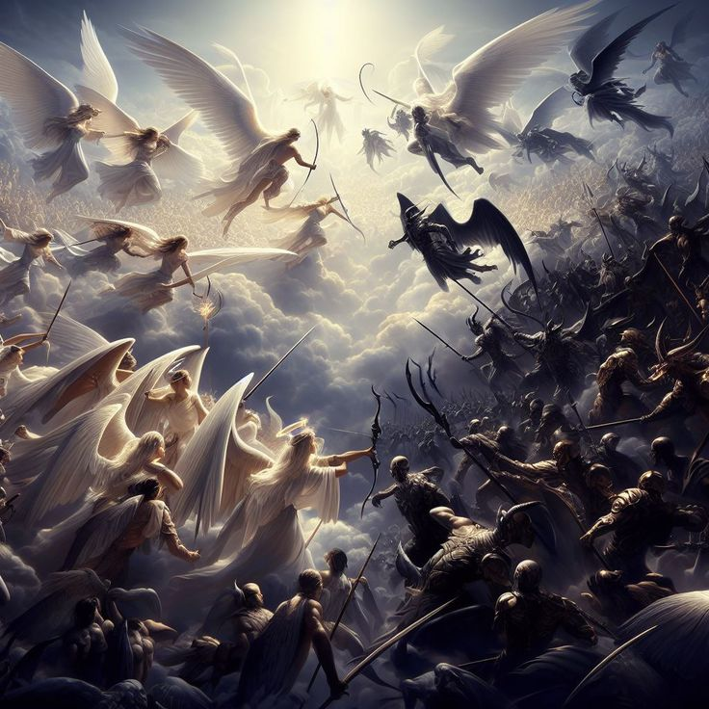
Enfoque del Estudio
Para el estudio de esta semana leamos los siguientes textos nos darán el enfoque del estudio: Apocalipsis 12:7–9; Ezequiel 28:12–15; Isaías 14:12–14; Génesis 3:15; Juan 17:24–26.
La lección de esta semana introduce el tema del conflicto cósmico, o el gran conflicto, entre Cristo y Satanás. Comenzaremos nuestro estudio examinando tanto el origen del mal como la solución de Dios a la caída de la humanidad en el pecado. En primer lugar, el gran conflicto no es perpetuo; se originó en el cielo cuando Lucifer, un ser creado, encabezó una banda de ángeles rebeldes que desafiaron a Dios, el Creador eterno y Rey de todos los seres.
En segundo lugar, el conflicto cósmico muestra la incompatibilidad radical del bien con el mal. Ninguna de las partes puede coexistir con la otra, ni tolerarla: cada grupo anhela la extinción del otro. Cuando el mal llegó a existir, desafió la idea misma del derecho de Dios a existir y gobernar, a pesar de la naturaleza eterna de Dios.
En tercer lugar, el hecho de que el mal y el gran conflicto se originaron en el cielo despierta en las mentes de los agentes morales racionales y libres la noción de que el conflicto es principalmente de naturaleza espiritual y, por lo tanto, debe tener una solución espiritual.
En esta semana estudiaremos tres temas principales: 1) El mal y el conflicto cósmico se originaron en un cielo perfecto. 2) El pecado y la maldad se manifestaron como rebelión contra Dios. 3) El único camino a la salvación, y al fin del conflicto cósmico.

Slide 4
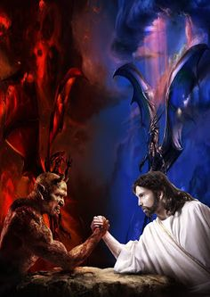
Sábado
Introducción a la Lección
H
ay pocos temas que capturan más la imaginación que el gran conflicto entre el bien y el mal. Este conflicto cósmico ha hecho estragos desde la rebelión de Lucifer en el cielo y culminará con la victoria final de Cristo. Satanás será derrotado y la Tierra recuperará su belleza edénica. A lo largo de la historia, el maligno se ha opuesto al plan de Dios de restaurar a los seres humanos a su imagen. Está librando una guerra contra Dios en cada corazón.
En este momento crucial, no hay nada más importante que comprender el conflicto entre el bien y el mal. Nos han precedido hombres y mujeres fieles que defendieron lealmente a Cristo a pesar de las circunstancias difíciles. Estos héroes de la fe no renunciaron a sus convicciones de conciencia. Fueron ridiculizados, escarnecidos, torturados y perseguidos. Decenas de miles fueron martirizados, pero su compromiso con Cristo continuó siendo más fuerte que la amenaza de la muerte
“Están por sobrevenir dificultades muy grandes al mundo, y los instrumentos de Satanás están agitando intensamente los poderes infernales para que produzcan sufrimiento, desastre y ruina. Su obra consiste en acarrear toda la desdicha posible sobre los seres humanos. La tierra es el escenario de su acción, pero es mantenido bajo control. No puede ir más lejos de lo que el Señor le permite…” (A fin de conocerle, 5 de octubre, p. 282)

Slide 5
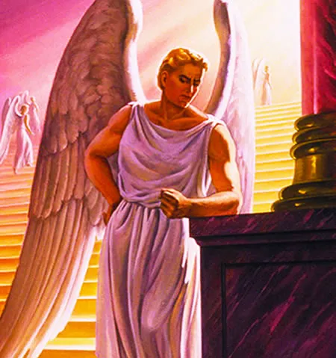
Domingo
GUERRA EN EL CIELO
“Después hubo una gran batalla en el cielo: Miguel y sus ángeles luchaban contra el dragón; y luchaban el dragón y sus ángeles; pero no prevalecieron, ni se halló ya lugar para ellos en el cielo.” (Apocalipsis 12: 7-8)
Lee Apocalipsis 12:7 al 9. ¿Qué revela este pasaje sobre la libertad que existía en el Cielo y el origen del mal? Cuando Lucifer se rebeló, ¿de qué manera podría haber respondido Dios?
R. Revelan un conflicto cósmico enetre el bien y el mal. Es muy extraño que surgiera un conflicto en un lugar tan perfecto con es el cielo.
Pareciera increíble que en el cielo se lleve a cabo un conflicto una guera entre el bien y el mal, ya que en el cielo hay armonía, paz, y amor. Dios no creo un demonio, creo un ser perfecto hermoso, y dentro de esa perfección incluía el libre albedrió. Esta libertad de elegir hizo que el tomara sus propias. Una de ellas quizo matar a Dios, 2) quizo ocupar el trono de Dios, con orgullo y quitar a Dios y 3) conquistar las mentes de las personas ya que engaño la tercera parte de los ángeles. Esta guerra en el cielo está basada en la adoración.
“El gran Dios podría haber expulsado inmediatamente del cielo a este archiengañador, pero ese no era su propósito. Daría a los rebeldes una justa oportunidad para que midieran su fuerza con su propio Hijo y sus ángeles leales. En esa batalla cada ángel elegiría su propio bando y lo pondría de manifiesto ante todos. No hubiera sido conveniente permitir que permaneciera en el cielo ninguno de los que se habían unido con Satanás en su rebelión. Habían aprendido la lección de la genuina rebelión contra la inmutable ley de Dios, y eso es irremediable. Si Dios hubiera ejercido su poder para castigar a este jefe rebelde, los ángeles subversivos no se habrían puesto en evidencia; por eso Dios siguió otro camino, pues quería manifestar definidamente a toda la hueste celestial su justicia y su juicio.” (La historia de la redención, pp.13, 14, 17)
Reflexionemos: ¿Qué lecciones puedes extraer acerca del carácter de Dios al hacer frente al mal?

Slide 6
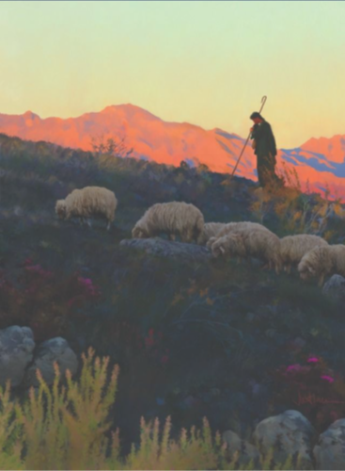
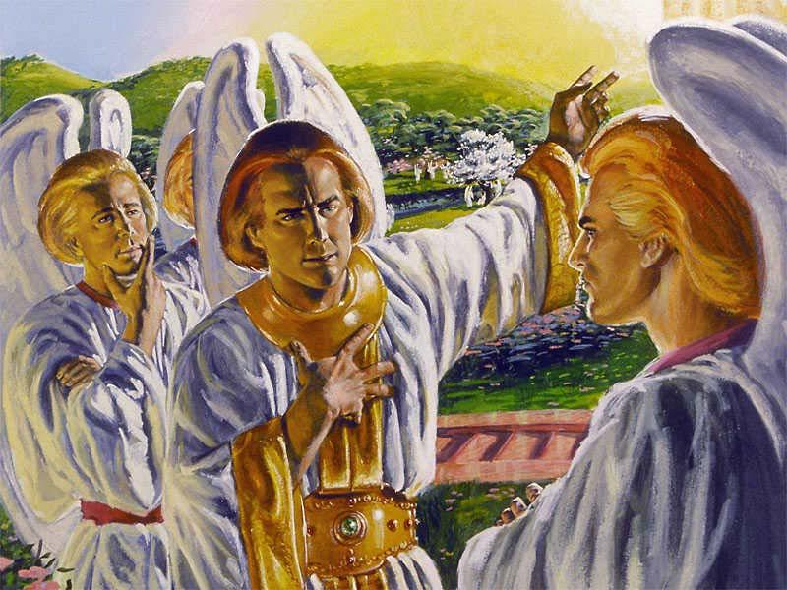
Lunes
LUCIFER ENGAÑA, CRISTO PREVALECE
“y su cola arrastraba la tercera parte de las estrellas del cielo, y las arrojó sobre la tierra. Y el dragón se paró frente a la mujer que estaba para dar a luz, a fin de devorar a su hijo tan pronto como naciese.” (Apocalipsis 12: 4)
Lee Apocalipsis 12:4. ¿Qué revela este pasaje sobre la capacidad de Satanás para engañar? ¿Cuántos ángeles cayeron por sus mentiras acerca de Dios?
R. Satanás tiene una capacidad asombrosa para engañar, es el padre de la mentira por eso pudo arrastrar con él una tercera parte de los ángeles.
Satanás utiliza como armas el engaño y la seducción para nublar las mentes humanas. Eso mismo hizo con lo ángeles del cielo engaño a 1 de cada 3 ángeles, utilizando la seducción. Para logra esto utilizo tres cosas 1) El orgullo y los celos, 2) El Engaño y 3) El libre adbedrío. Satanás utlizo esto elementos para engañar a los ángeles en el cielo así como también para engañar a Eva y Adan. Satanás engaña y seduce, pero Cristo prevalece, por eso es necesario que nos refugiemos en Cristo para salir triunfadore.
“El sagaz engañador ha demostrado ser acusador, mentiroso, atormentador y asesino; pero no importa qué cosa induzca a otros a decir de Ud., el Señor puede decirle como dijo a Pedro: «Apártate de mí, Satanás». Puede decirle: «No debes colocarte entre mí y el alma por la cual morí como rescate». Está en usted… el resistir a Satanás con sus tentaciones y aferrarse de Cristo. Manténgase cerca de Jesús, coloque su mano en la suya, y él sostendrá firmemente su mano. Nunca abandonará al alma que confía en él” ((Alza tus ojos, 28 de enero, p. 40).
Reflexionemos: Si Satanás fue capaz de engañar a estos seres celestiales justos y santos, ¿qué nos dice esto sobre sus malvados intentos de engañarnos a nosotros?

Slide 7

Martes
EL PLANETA TIERRA SE VE AFECTADO
“Y vio Dios todo lo que había hecho, y he aquí que era bueno en gran manera. Y fue la tarde y la mañana el día sexto” (Génesis 1: 31)
Lee Génesis 3:1 al 3 junto con Romanos 3:23 y 5:12. ¿Qué tienen en común estos pasajes? Describe las consecuencias finales del pecado que asolan a toda la raza humana.
R. Señalan la condición de los seres humanos después de desobedecer a Dios, indicando todos somos pecadores. Y el pecado por consecuencia trae la muerte eterna.
Dios creo todo perfecto en el cielo, creo ángeles perfectos, no creo ángeles malvados. Bueno Dios hizo lo mismo en la tierra desde el día uno hasta el día sexto, vio que todo era perfecto en gran manera, pero, así como en el cielo después de que Dios creo a Adan y a Eva, les otorgo libertad de elección a la pareja creada. Te preguntaras ¿entonces que sucedió?. Lo que sucedió fue que como la rebelión inicio en el cielo (pecado) y Satanas ya no hayo lugar allí porque fue expulsado. El pecado o la rebelión se trasladó a la tierra (ver. Apocalipsis 12:12-13). Satanás aprovecho el momento de separación de Eva de Adán para engañarla y hacer que pecara. En esencia, el pecado es rebelión contra Dios, separación de Dios, y si Dios es la fuente de vida la separación conduce a la muerte.
“El gran Capitán de nuestra salvación ha vencido en nuestro favor, para que a través de él podamos ser vencedores, si así lo queremos. Pero Cristo no salva a nadie en contra de su decisión; no obliga a nadie a obedecer. Hizo el sacrificio infinito para que podamos vencer en su nombre y para que su justicia nos sea imputada.” (Testimonios para la iglesia, t. 3, pp. 501, 502).
Reflexionemos: ¿Qué promesa dio Dios a Adán y a Eva en el Jardín después de que pecaron, que les daría esperanza en medio de su culpa y desesperación?

Slide 8
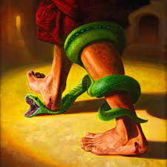
Miércoles
EL AMOR ENCUENTRA UNA MANERA
“Y pondré enemistad entre ti y la mujer, y entre tu simiente y la simiente suya; ésta te herirá en la cabeza, y tú le herirás en el calcañar.” (Génesis 3: 15)
Lee Hebreos 2:9; Gálatas 3:13; y 2 Corintios 5:21. ¿Qué nos dicen estos versículos sobre la inmensidad del sacrificio de Cristo en la Cruz?
R. Que él nos ama tanto que sufrió por nosotros la paga del pecado,dando su vida por nosotros para pagar el pecado de la humanidad.
Adan y Eva pecaron y entro el pecado en este mundo, pero Dios les prometió un que no todo estaba perdido. Les dijo que hay un camino de solución, Dios se reservó un espacio, ese espacio es la conciencia. Esto es maravilloso porque Satanas no invadió toda nuestra vida, Dios se reservó ese espacio donde cada quien toma la decisión de seguir a la serpiente o a Dios. Por otra parte, Dios les dijo que la serpiente los heridia a la simiente en el carcañar (talón) esto sucede cuando Cristo muere por nosotros en la cruz. Pero también dice que la simiente le herira en la cabeza. Esto sucede cuando Cristo resucita el domingo y ahora el Diablo esta vencido. Cuando acepto a Cristo con su muerte el me redime. Solucionando el problema del pecado.
“En ocasión de la crucifixión de Cristo, los que habían sido sanados no se unieron con la turba para clamar: «¡Crucifícale! ¡crucifícale!” Sus simpatías acompañaban a Jesús; porque habían sentido su gran simpatía y su poder admirable. Le conocían como su Salvador, porque él les había dado salud del cuerpo y del alma. Escucharon la predicación de los apóstoles, y la entrada de la palabra de Dios en su corazón les dio entendimiento. Llegaron a ser agentes de la misericordia de Dios, e instrumentos de su salvación” (El Deseado de todas las gentes, p. 135).
Reflexionemos: ¿Cómo respondió Cristo a las acusaciones de Satanás en la Cruz? A la luz del gran conflicto entre el bien y el mal, ¿qué consiguió con su muerte?

Slide 9
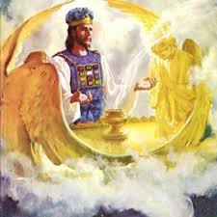
Jueves
NUESTRO SUMO SACERDOTE
“Porque no tenemos un sumo sacerdote que no pueda compadecerse de nuestras debilidades, sino uno que fue tentado en todo según nuestra semejanza, pero sin pecado.” (Hebreos 4: 15)
Lee Juan 17:24 al 26. ¿Cuál es el mayor anhelo de Cristo en el gran conflicto entre el bien y el mal?
R. Lo que más desea Jesús es que estemos con él en el Cielo. El deseo de su corazón, la razón de su muerte e intercesión es salvarnos.
Jesús no solo obró por nosotros en la cruz, sino que está obrando por nosotros ahora mismo. Tras vencer al sepulcro, nuestro Señor resucitadoes ahora el Gran Sumo Sacerdote que nos proporciona todo lo que necesitamos para salvarnos, vencer las tentaciones de Satanás y vivir en el reino de Dios para siempre. En pocas palabras, Jesús nos presenta ante el universo revestidos de su justicia, perfectos en su victoria y adoptados en la familia de Dios.
“La obra de Cristo en el Santuario celestial, donde él está presentando su propia sangre cada momento ante el propiciatorio, haciendo intercesión por nosotros, debería impresionar debidamente el corazón de modo que reconociésemos el valor de cada momento. Jesús siempre vive para hacer intercesión por nosotros; pero un solo momento malgastado no puede ser jamás recobrado” (La fe por la cual vivo, 18 de julio, p. 207).
Reflexionemos: ¿Por qué crees que Cristo se sacrificó por nosotros? ¿Qué nos hace tan valiosos para él?

Slide 10
PARA ESTUDIAR Y MEDITAR
Los adventistas del séptimo día tienen una comprensión única del origen del pecado y de su solución. A diferencia de otros cristianos, los adventistas no tienen una creencia fundamental dedicada a la doctrina del pecado. Sin embargo, integran su comprensión del pecado dentro del marco del gran conflicto.
Tenemos que recordar que Satanás no tenía en la mira vencer a la tierra solamente, el creía que en la misma forma que pudo engañar a la mitad de la población angelina, tenía la capacidad de engañar a los otros mundos; por lo tanto, su plan era de alcance universal, no solamente terrenal.
En el estudio de esta semana estudiamos tres temas principales: 1) El mal y el conflicto cósmico se originaron en un cielo perfecto. 2) El pecado y la maldad se manifestaron como rebelión contra Dios. 3) El único camino a la salvación, y al fin del conflicto cósmico.

